Slide 1
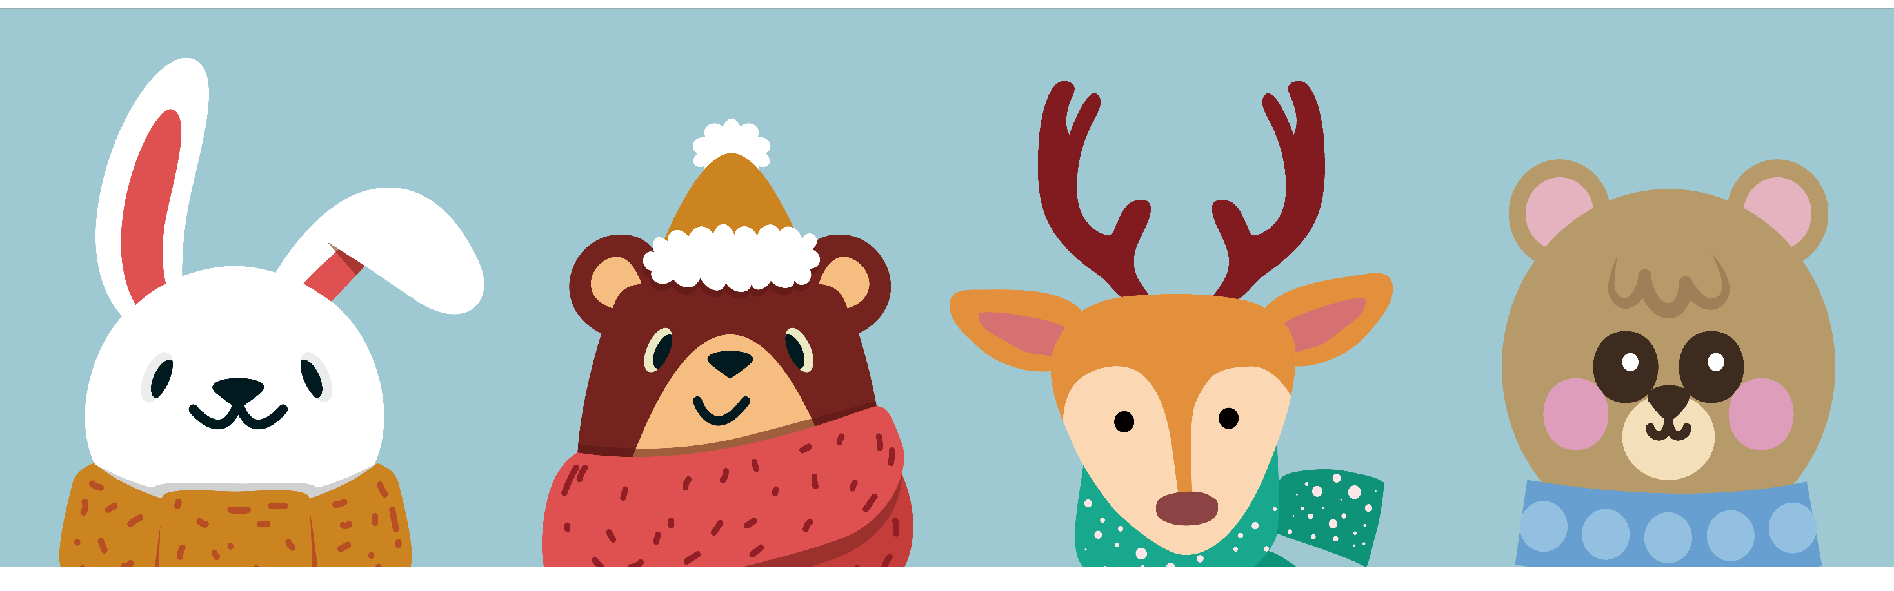

  Xin chào tất cả các con!

Slide 2

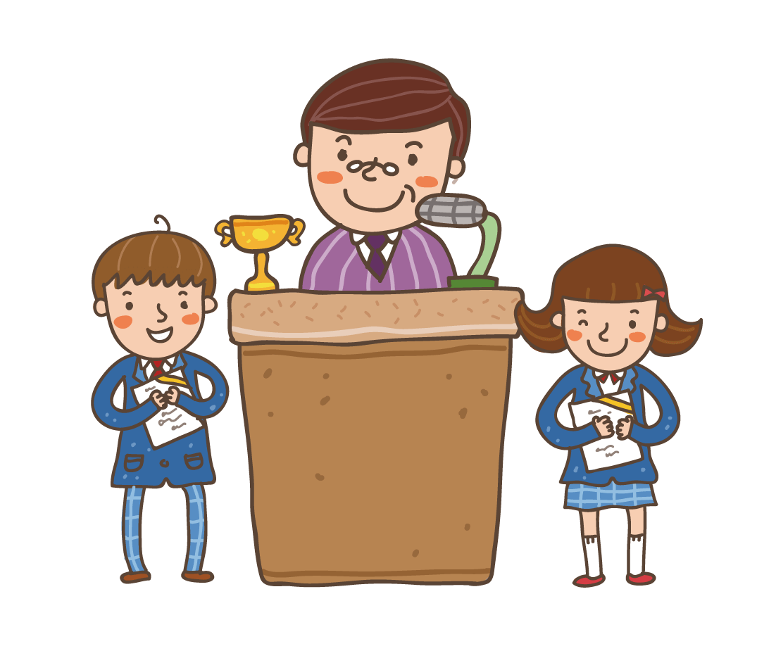
KHÔÛI ÑOÄNG
Notes:
2

Slide 3
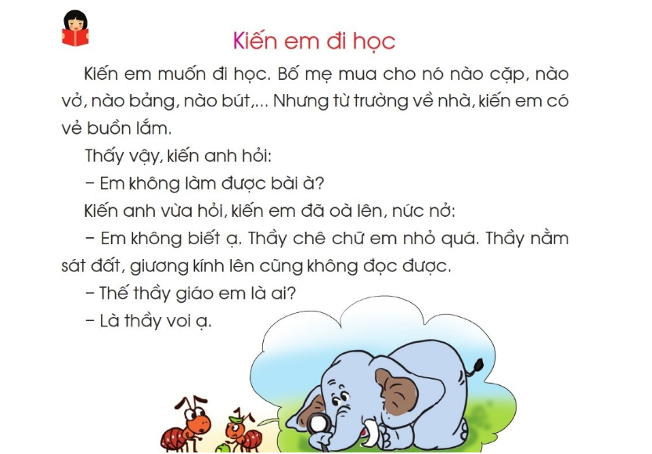
TËp ®äc

Slide 4
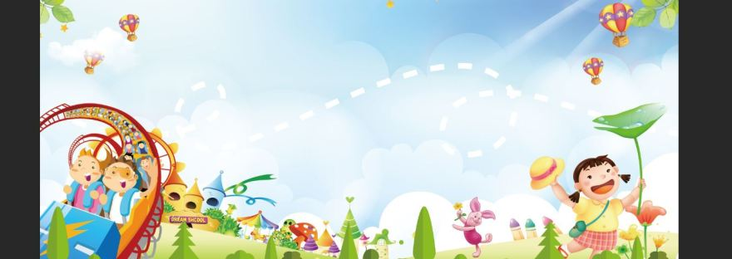
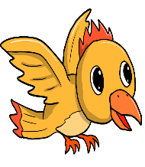
Thứ ngày tháng năm 2021
Tập đọc: Đi học
Notes:
Chạm vào chú chim để quay trở lại.

Slide 5


GIẢI CỨU NHỮNG CHÚ CHIM

Slide 6

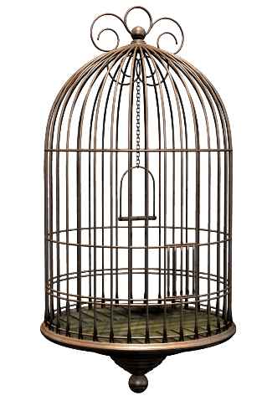





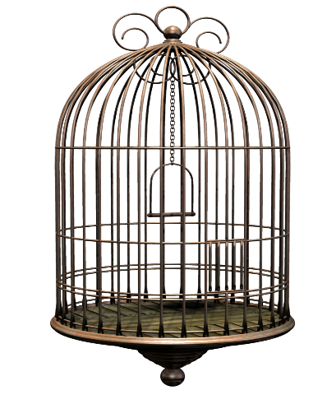
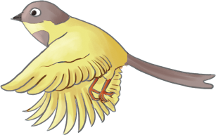
2
4
3
5
6
1
Notes:
Nhấp vào số 1, 2.. ->Hoàn thành bài nhấp vào lồng chim để giải cứu những chú chim

Slide 7
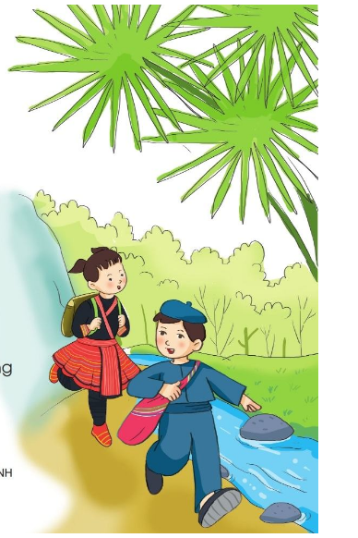

Slide 8
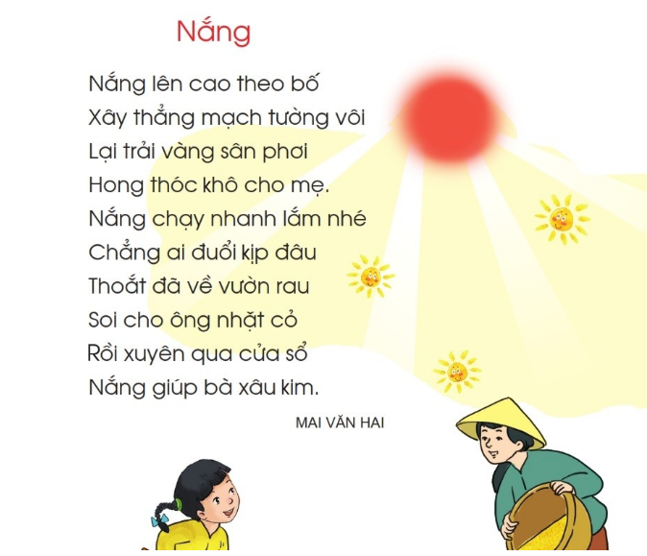
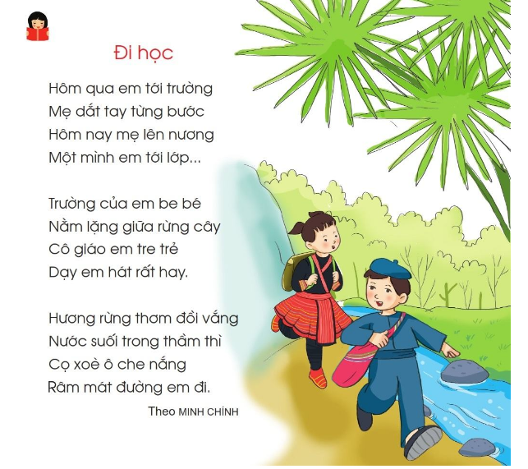


Slide 9
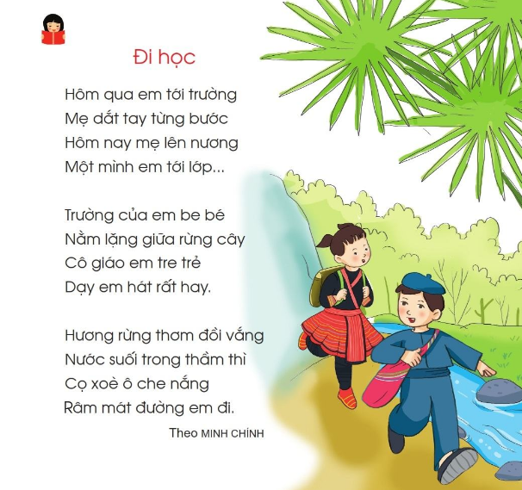


Slide 10

Vì sao hôm nay bạn nhỏ tới lớp 1 mình?
Vì mẹ bận lên nương

Slide 11

Trường của bạn nhỏ ở đâu?
Nằm lặng giữa rừng cây

Slide 12
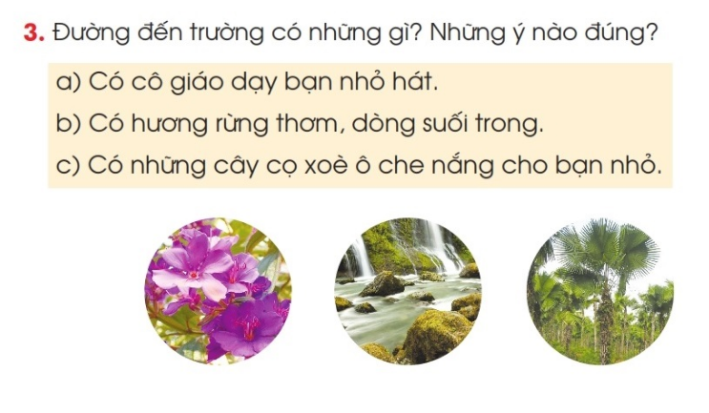

Slide 13


